Slide 1

Computer Vision
Semantic Segmentation

Slide 2


SVTH: Trần Minh Tâm
MSSV: 2174802010640
NHÓM : 98
GVHD : T.S. Đỗ Hữu Quân

Slide 3

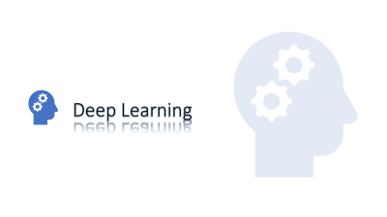

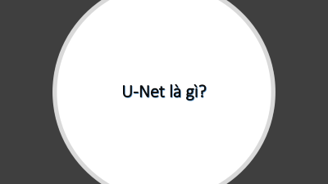
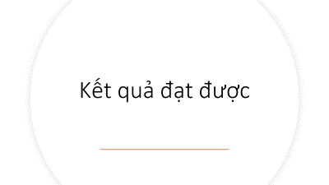
Semantic Segmentation

Slide 4

Deep Learning

Slide 5
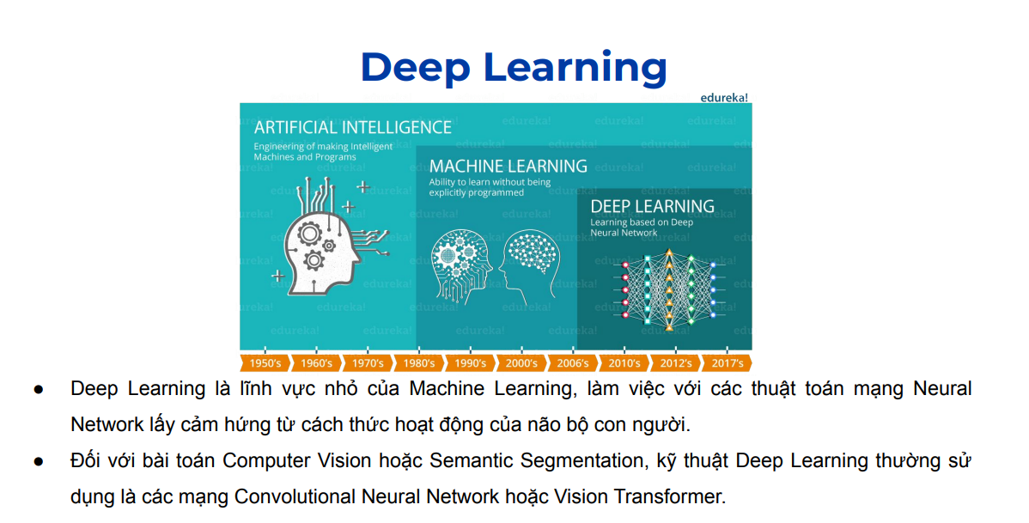

Slide 6
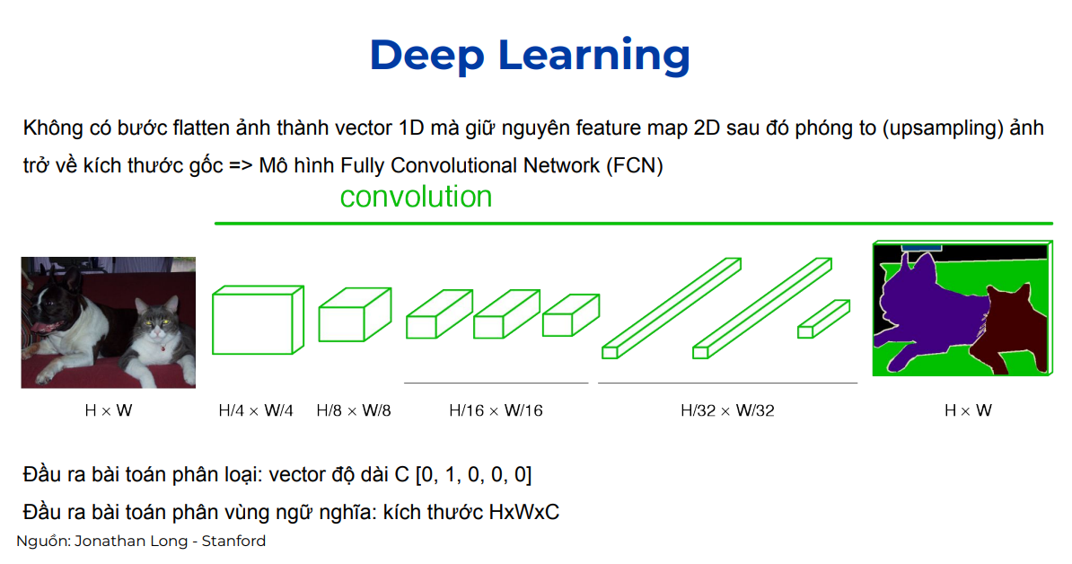

Slide 7
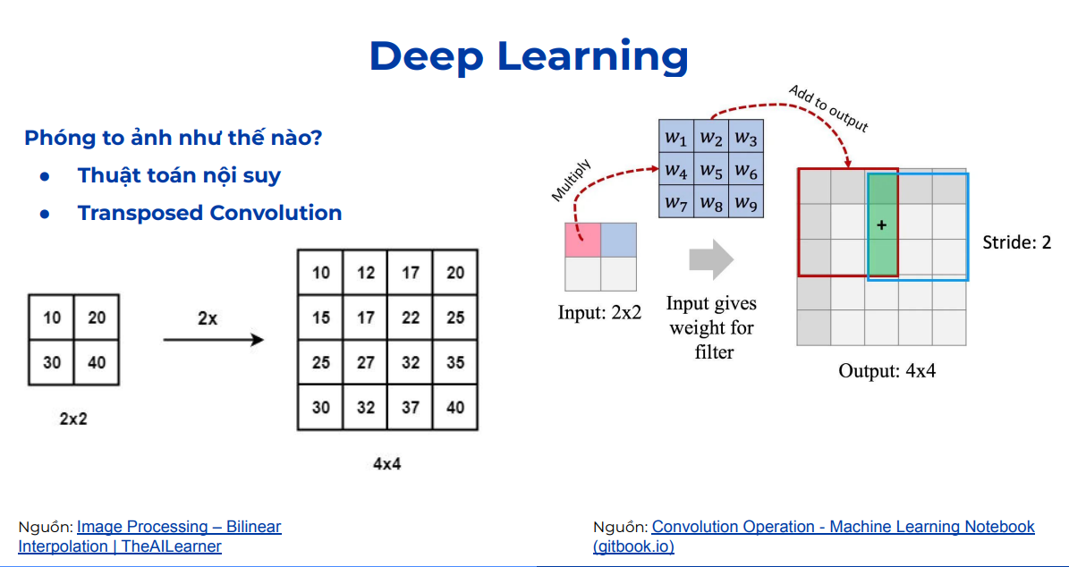

Slide 8
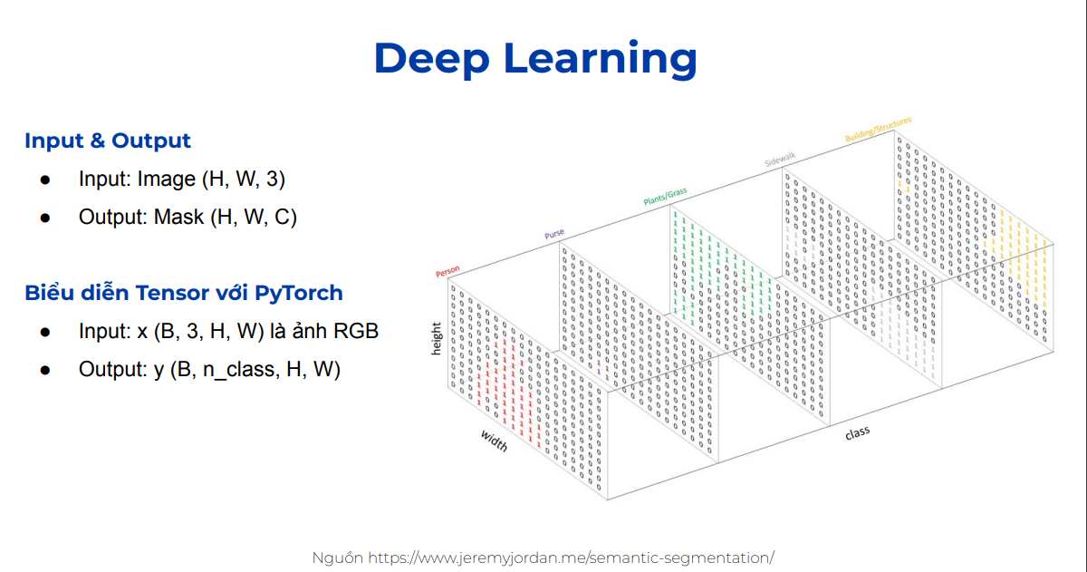

Slide 9
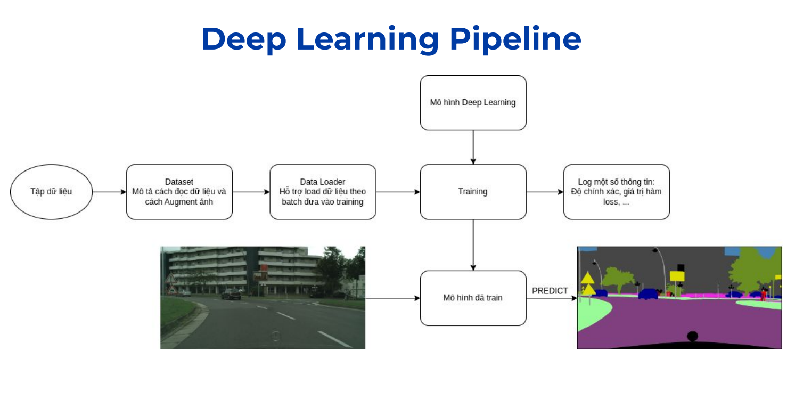

Slide 10
U-Net là gì?

Slide 11
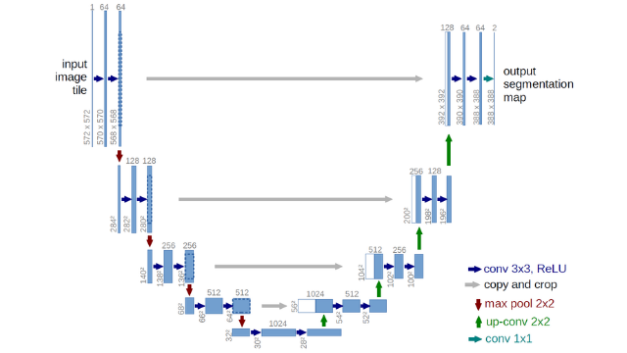
U-Net
U-Net là một mạng nơ-ron tích chập ban đầu được phát triển để phân đoạn các hình ảnh y sinh. Kiến trúc của nó trông giống như chữ U và do đó có tên là U-Net. Kiến trúc của nó được tạo thành từ hai phần, phần bên trái – trích xuất đặc trưng (encoder) và phần bên phải – giải mã đặc trưng (decoder). Mục đích của encoder là cô đọng thông tin ngữ cảnh trong khi vai trò của decoder là giải mã thông tin, xác định chính xác các đối tượng.
Hình ảnh mô tả kiến trúc U-net – Olaf Ronneberger et. al 2015 (nguồn: Cornell)

Slide 12
Kết quả đạt được

Slide 13
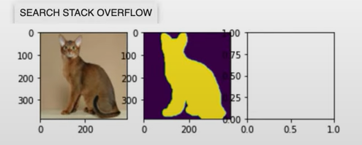
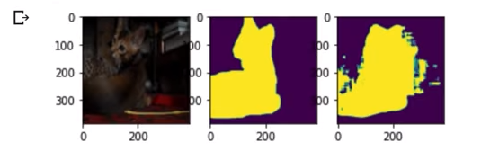
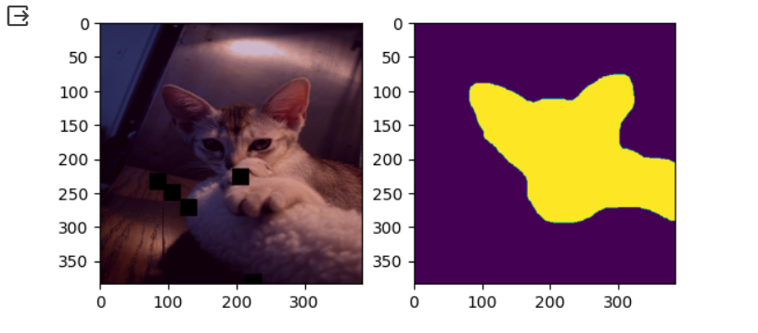
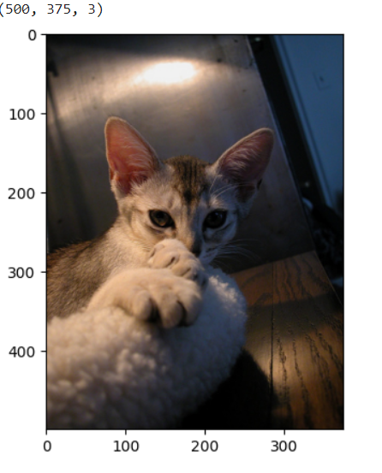
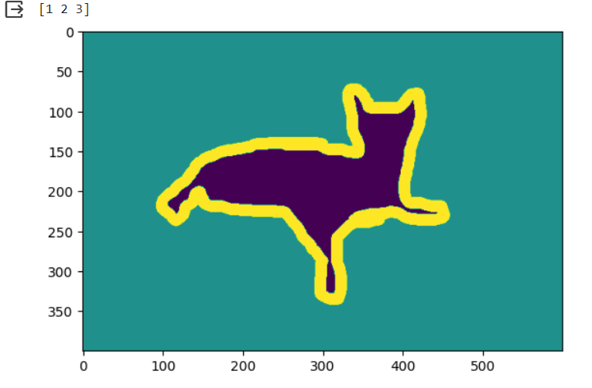

Slide 14
Ưu điểm

Slide 15

Phân biệt đối tượng chi tiết:
Một trong những ưu điểm quan trọng nhất của Semantic Segmentation là khả năng phân biệt đối tượng ở mức pixel. Thay vì chỉ nhận diện đối tượng trong hình ảnh, nó cung cấp thông tin chi tiết về vị trí chính xác của từng pixel và đặc trưng đối tượng.
Thông tin ngữ cảnh đầy đủ:
Semantic Segmentation giúp cung cấp thông tin ngữ cảnh đầy đủ cho mỗi phần của hình ảnh. Điều này quan trọng trong việc hiểu rõ môi trường xung quanh và hỗ trợ quyết định tự động, như trong trường hợp của xe tự lái hoặc robot tự hành.
Ứng dụng trong thị giác máy và trí tuệ nhân tạo:
Semantic Segmentation là một công cụ quan trọng trong nhiều ứng dụng, bao gồm nhận diện đối tượng, theo dõi đối tượng, tăng cường thực tế, và nhiều ứng dụng khác trong lĩnh vực thị giác máy và trí tuệ nhân tạo.
Định vị đối tượng:
Khả năng xác định vị trí chính xác của đối tượng trên hình ảnh là quan trọng trong nhiều ứng dụng, từ theo dõi đối tượng đến nhận diện vị trí trong không gian 3D.
Ứng dụng trong y học:
Semantic Segmentation có thể được áp dụng trong lĩnh vực y học để phân định các cấu trúc trong hình ảnh y tế, như xác định biên của các cơ quan nội tạng, khối u, hay các vùng khác trong hình ảnh y khoa.
Tích hợp với hệ thống tự động:
Semantic Segmentation có thể tích hợp chặt chẽ với các hệ thống tự động, đặc biệt là trong các lĩnh vực như xe tự lái, robot tự hành, giám sát an ninh, và hệ thống quản lý giao thông.
Hỗ trợ trong dự báo và quyết định:
Thông tin chi tiết từ Semantic Segmentation có thể hỗ trợ trong việc dự báo và quyết định tự động, giúp hệ thống hiểu rõ hơn về môi trường và tăng cường khả năng ra quyết định.

Slide 16

Hạn chế

Slide 17

Khả năng xử lý đối tượng chồng lấn (object occlusion):
Khi có nhiều đối tượng chồng lấn lên nhau trong hình ảnh, mô hình Semantic Segmentation có thể gặp khó khăn trong việc phân biệt giữa chúng, đặc biệt là nếu các đối tượng này thuộc vào cùng một lớp.
Khả năng xử lý biên giữa các đối tượng (object boundaries):
Các mô hình Semantic Segmentation thường khó khăn khi xác định rõ ràng ranh giới giữa các đối tượng, làm cho kết quả segment không luôn chính xác ở biên giữa các đối tượng.
Yêu cầu lượng dữ liệu lớn cho đào tạo:
Để huấn luyện một mô hình Semantic Segmentation có hiệu suất cao, đôi khi cần một lượng lớn dữ liệu được gán nhãn, điều này có thể là một thách thức đối với các ứng dụng nơi dữ liệu nhãn hiệu khó có được.
Khó khăn với các lớp đối tượng hiếm gặp:
Nếu có lớp đối tượng ít xuất hiện trong tập dữ liệu đào tạo, mô hình có thể gặp khó khăn trong việc nhận diện và phân loại chúng.
Tính chính xác phụ thuộc vào chất lượng dữ liệu đào tạo:
Nếu dữ liệu đào tạo không đại diện cho mọi trường và điều kiện trong thực tế, mô hình có thể không chính xác khi triển khai trên dữ liệu mới.
Tính toán nặng nề:
Các mô hình Semantic Segmentation thường đòi hỏi nhiều tài nguyên tính toán, đặc biệt là khi áp dụng cho ảnh có độ phân giải cao hoặc trong thời gian thực.
Khả năng tổng quát hóa:
Mô hình huấn luyện trên một tập dữ liệu cụ thể có thể không tổng quát hoá tốt cho các tập dữ liệu khác, đặc biệt là khi có sự khác biệt lớn về điều kiện ánh sáng, góc chụp, hoặc đối tượng.
Thiếu khả năng hiểu ngữ cảnh:
Một số mô hình có thể thiếu khả năng hiểu ngữ cảnh xung quanh, dẫn đến việc phân loại đối tượng không chính xác trong ngữ cảnh tổng thể.

Slide 18

Thank You
Tam.2174802010640@vanlanguni.vn

